Slide 1
Welcome
To Endless Runner Game

Slide 2
Game Concept
Konsep dari game ini adalah :
Player berada di sisi kiri layar yang terlihat terus berjalan ke arah kanan
Player hanya bisa melakukan satu aksi yaitu melompat
Cara player melompat adalah dengan menekan spasi
Obstacle bergerak dari kanan ke kiri
Apabila player mengenai Obstacle (collision) maka player kalah
Obstacle terdiri dari dua jenis, Obstacle darat dan Obstacle udara
Terdapat skor sehingga player bisa berkompetisi dengan player lain (local)

Slide 3
Member
Fadel Malik
M. Taqy Abdullah
Maleakhi Pratama Tobing
Sindikia Al Ulya Nurussyifa
Nova Yutavia
121140165
121140166
121140225
121140095
121140019

Slide 4
Kelas Dan Objek
Kelas = -Player
-Game
Objek = -Obstacle
-Skor

Slide 5
Penerapan
Konsep PBO
Terdiri dari Enkapsulasi, Abstraksi, Pewarisan, Polimorfisme

Slide 6
Penerapan Konsep PBO
Enkapsulasi
Abstraksi
Pewarisan
Polimorfisme
Skor tidak bisa diakses dan dimodifikasi secara manual oleh player
Kecepatan bergeraknya Obstacle dari kanan ke kiri tidak ditunjukkan secara detail pada player
Pewarisan dari Obstacle yang menjadi Obstacle darat dan udara
Obstacle darat dan udara yang bergerak dengan kecepatan yang sama

Slide 7
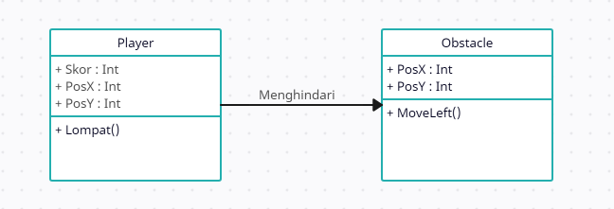
UML Class Diagram

